Slide 1

计数

Slide 2

容斥
大家都知道容斥，想过容斥的原理吗？
有n场比赛，m个人，每个人拿过一些比赛的金牌。
试统计拿过金牌的人数。
答案是 拿过至少1块的-拿过至少2块的+拿过至少3块的……
这是组合数型容斥，即容易发现一个人被计算的次数是：

Slide 3
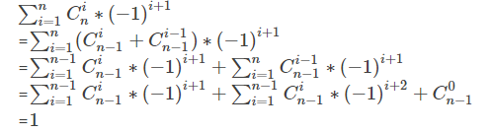
组合数型容斥
显然n=0时该式子为0，接下来我们说明n>=1时该式子为1。

Slide 4
容斥原理
这就是这个经典容斥问题为什么是对的证明。
而这个思路也就是容斥的原理：
通过对限制的更改使其变成容易计算的计数问题，再通过配以正确的容斥系数，使得最终得到的结果和原问题一致。
什么是配以正确的容斥系数呢？那么就是在设计容斥时，对每个需要计数的情况应该被计数多少次的考虑！
一般容斥问题都是这样：
要满足n个条件：……
而我们只满足或不满足其中一些条件，其余条件不管，然后进行容斥。
这就是把限制更改来变得更容易计算。

Slide 5
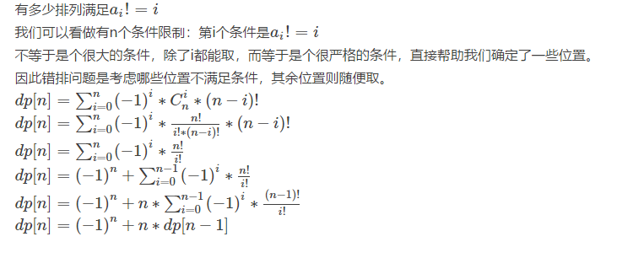
错排问题

Slide 6
例题
有n个硬币，初始全部正面朝上。
现在有m次操作，每次把编号是x的倍数的硬币翻面。
最后问多少个硬币正面朝上。
m<=20。

Slide 7

上面这题显然可以容斥，可以暴力枚举操作集合，求一下最小公倍数，关键在于容斥系数怎么定，容易得出容斥系数f满足:
$\sum_{i=0\sim n}{\left({n \atop i}\right)∗f\left(i\right)=!(n\&1)}$
n<=20,所以O(n^2)去求解f即可。

Slide 8
斯特林数
第一类斯特林数s(n,m)表示将n个可区分元素划分成m个圆排列的方案数。
第二类斯特林数S(n,m)表示将n个可区分元素划分成m个集合的方案数。
且有以下递推公式:
s(n,m)=s(n-1,m-1)+(n-1)*s(n-1,m)
S(n,m)=S(n-1,m-1)+m*S(n-1,m)

Slide 9
斯特林数形式
第一种形式的组合数形式，主要是在枚举约束的子集。
而第二种形式，枚举的是约束的划分。
来看下面这道例题：
bzoj异或图
定义两个结点数相同的图 G1 与图 G2 的异或为一个新的图 G, 其中如果 (u, v) 在 G1 与
G2 中的出现次数之和为 1, 那么边 (u, v) 在 G 中, 否则这条边不在 G 中.
现在给定 s 个结点数相同的图 G1…s, 设 S = {G1, G2, … , Gs}, 请问 S 有多少个子集的异
或为一个连通图?
点数n<=10,s<=60。

Slide 10


做法
这个题怎么做呢？
容易想到容斥，容斥方向是用贝尔数的时间来枚举子集划分，也就是不同子集一定没有边，同一个子集可以任意。
这样做就很简单，因为我们可以用异或高斯消元解自由元的个数，来得到方案。
但是容斥系数呢？
容易发现这次不是组合数形式了，它应该是
对于这道题来说容斥系数就是

Slide 11
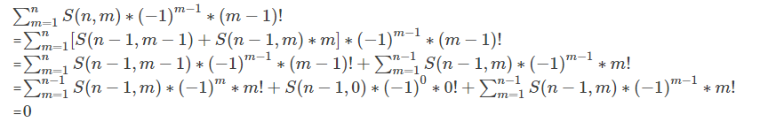
证明
我们可以来证明一下
n=1显然成立，然后我们说明n>=2成立。

Slide 12
如何寻找恰当的容斥系数
容斥系数一般一定有规律。
考虑打表即可，最有效率。
我们已经学会了斯特林数形式的容斥，尝试应用其解决经典问题。

Slide 13
经典问题
求出n个点m条边带标号无向连通图个数。
设dp f[n][m]，无向图数量显然是组合数，然后减去不连通的方案，枚举编号最小点所在联通块的点数与边数即可。
下面我们都把m看做n^2，这个算法复杂度为n^6。

Slide 14
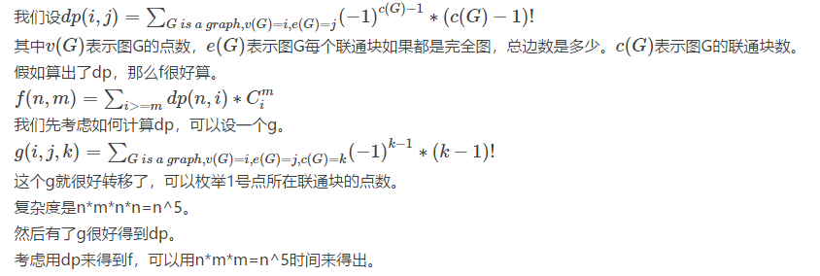
运用斯特林容斥

Slide 15
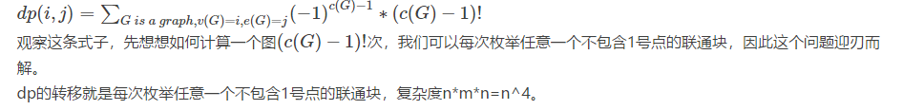
继续优化

Slide 16
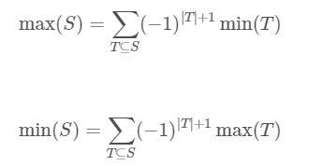
min-max容斥
设S是一个集合，max(S)和min(S)分别表示集合中的最大值和最小值，则有如下式子成立:

Slide 17
证明:
以第一个式子为例，设max(S)=x，那么只有T={x} 时的min(T) 为x（可能有多个相同的最大值，这时候随便钦点一个就可以了），对于除此之外的所有T，肯定至少存在一个集合中的数y使得min(T∪{y})=min(T) ，假设有k个这样的y，那么从中选奇数个和选偶数个的方案数是一样的，于是min(T) 就被抵消了。

Slide 18

上述式子在期望下也是成立的，即：

Slide 19
例题
给定集合S中每个元素出现的概率pi,其和为1，每次会按概率出现,每次会按概率出现一个元素。求每个元素都至少出现一次的期望次数。
|S|<=20

Slide 20

每个元素都至少出现一次的期望次数等价于
出现时间最晚的数出现的期望次数。
记E[min{T}]表示T中元素出现时间最早的数出现的期望次数，
即出现任意一个元素的期望次数，因为每次只能出现一个数，出现任意一个数的概率显然就是集合中所有概率的和。
因此这个期望等于
套用上述式子即可求得E[max{T}]。

Slide 21


推广
通过求min来求第k大(kth max)要怎么做呢？
我们来尝试构造一个函数f,使得:
然后来考虑一下对于集合中第i大的元素，如果min(T)等于这个元素，那么只有比它大的i-1个元素是可能存在的，那么它的贡献系数为:

Slide 22

也就是说f需要满足:
接下来需要一个前置知识—二项式反演

Slide 23


二项式反演
假设数列f和g满足:
则有:

Slide 24

我们可以用生成函数去证明
设$A(x)=\sum_{i≥0}{\frac{a_{i}}{i!}∗x^{i}}$
不妨设$f_{0}=g_{0}=0，则$
第一$条式子即G=F∗e^{x}$
而第二$条式子即F=G∗e^{−x}$
这显然是等价的

Slide 25
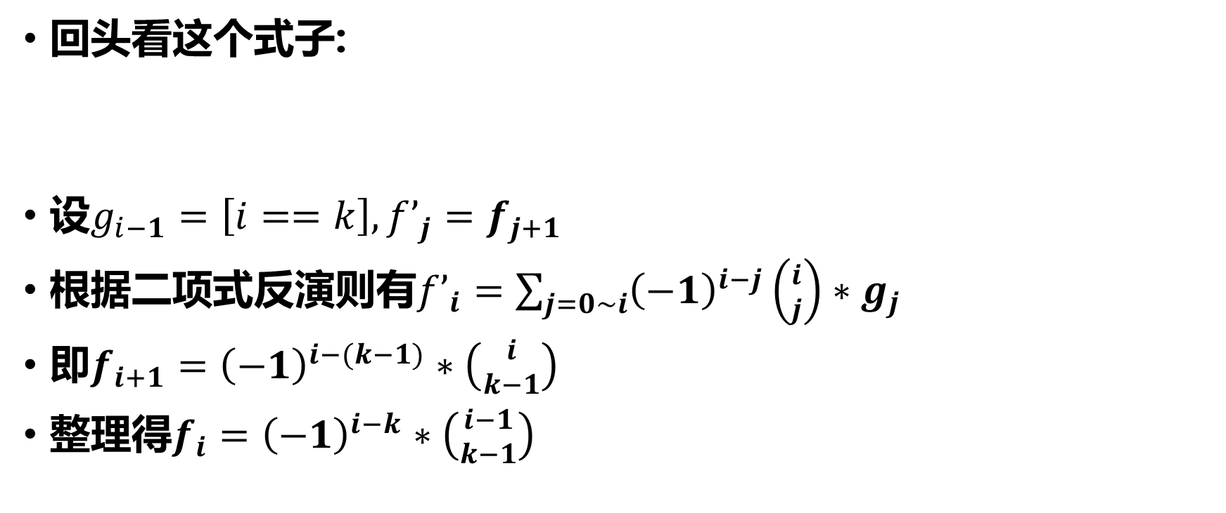
回头看这个式子:
设$g_{i−1}=\left[i==k\right],f’_{j}=f_{j+1}$
根据二项式反演则有$f’_{i}=\sum_{j=0\sim i}{{\left(−1\right)}^{i−j}\left({i \atop j}\right)∗g_{j}}$
即$f_{i+1}={\left(−1\right)}^{i−(k−1)}∗\left({i \atop k−1}\right)$
整理得$f_{i}={\left(−1\right)}^{i−k}∗\left({i−1 \atop k−1}\right)$

Slide 26

最终我们可以用下式来求kth max:
可以发现，我们只需要计算元素个数>=k的子集即可。

Slide 27
例题
给定集合S中每个元素出现的概率pi,其和为1，每次会按概率出现,每次会按概率出现一个元素。求出现k个元素的期望次数。

Slide 28
出现k个元素的期望次数等价于
出现时间第n-k+1晚的数出现的期望次数。
直接套用推广的min-max容斥即可。

Slide 29

整数拆分问题
第一类拆分：将n拆成任意个互不相同的正整数之和，求方案数。
第二类拆分：将n拆成任意个正整数之和，求方案数。
两类问题均存在$O(n√n)$的解法。
我们来讲解这个经典问题。

Slide 30
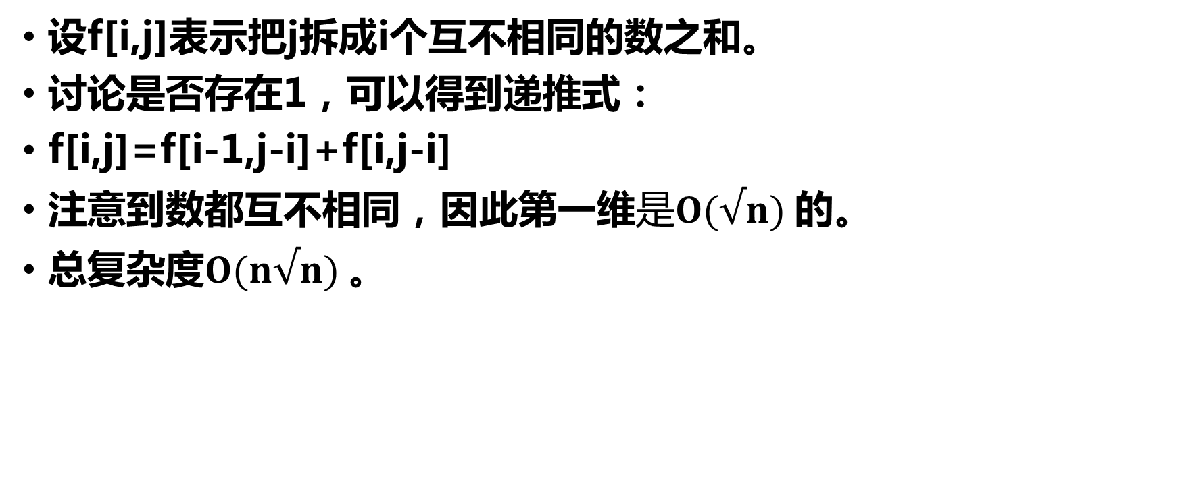
第一类拆分
设f[i,j]表示把j拆成i个互不相同的数之和。
讨论是否存在1，可以得到递推式：
f[i,j]=f[i-1,j-i]+f[i,j-i]
注意到数都互不相同，因此第一维$是O(√n)$的。
总复杂度$O(n√n)$。

Slide 31
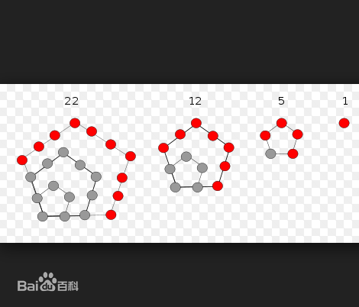
第二类拆分
让我们来学习五边形数定理，先来认识五边形数：
如图，这就是五边形数。

Slide 32
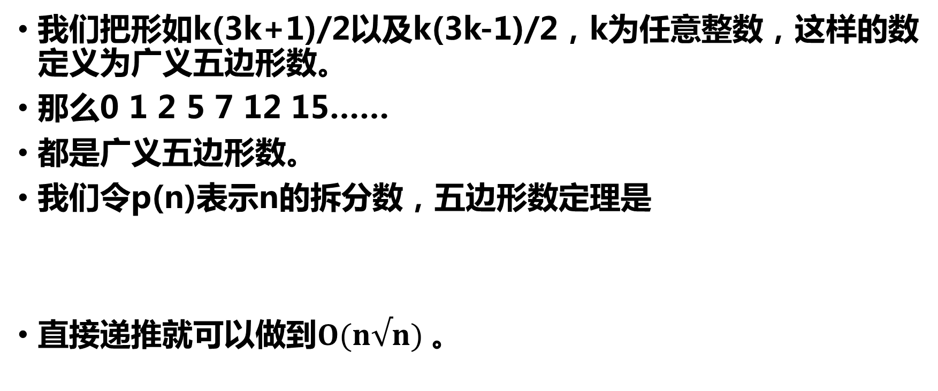
广义五边形数
我们把形如k(3k+1)/2以及k(3k-1)/2，k为任意整数，这样的数定义为广义五边形数。
那么0 1 2 5 7 12 15……
都是广义五边形数。
我们令p(n)表示n的拆分数，五边形数定理是
直接递推就可以做到$O(n√n)$。

Slide 33
定理的证明
证明并不难理解，有兴趣的人可以去看
https://en.wikipedia.org/wiki/Pentagonal_number_theorem

Slide 34
一些杂题

Slide 35
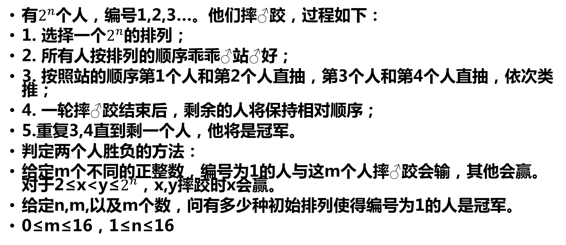
arc093F Dark Horse
有$2^{n}$个人，编号1,2,3…。他们摔♂跤，过程如下：
1. 选择一个$2^{n}$的排列；
2. 所有人按排列的顺序乖乖♂站♂好；
3. 按照站的顺序第1个人和第2个人直抽，第3个人和第4个人直抽，依次类推；
4. 一轮摔♂跤结束后，剩余的人将保持相对顺序；
5.重复3,4直到剩一个人，他将是冠军。
判定两个人胜负的方法：
给定m个不同的正整数，编号为1的人与这m个人摔♂跤会输，其他会赢。对于2≤x<y≤$2^{n}$，x,y摔跤时x会赢。
给定n,m,以及m个数，问有多少种初始排列使得编号为1的人是冠军。
0≤m≤16，1≤n≤16

Slide 36
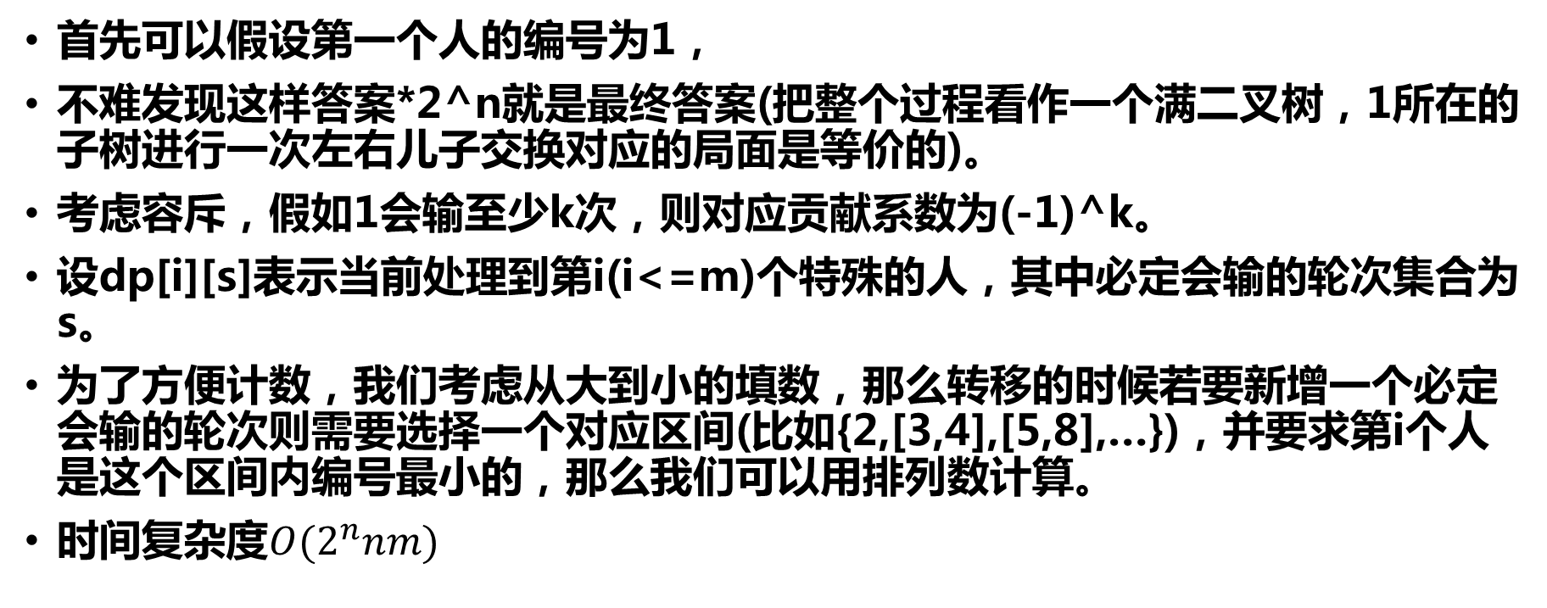
首先可以假设第一个人的编号为1，
不难发现这样答案*2^n就是最终答案(把整个过程看作一个满二叉树，1所在的子树进行一次左右儿子交换对应的局面是等价的)。
考虑容斥，假如1会输至少k次，则对应贡献系数为(-1)^k。
设dp[i][s]表示当前处理到第i(i<=m)个特殊的人，其中必定会输的轮次集合为s。
为了方便计数，我们考虑从大到小的填数，那么转移的时候若要新增一个必定会输的轮次则需要选择一个对应区间(比如{2,[3,4],[5,8],…})，并要求第i个人是这个区间内编号最小的，那么我们可以用排列数计算。
时间复杂度$O(2^{n}nm)$

Slide 37
AtCoder Code Festival 2017 qual B E – Popping Balls
有n+m个球排成一行，其中左边n个是红色的，右边m个是蓝色的。
你可以选定一对整数(s,t)(s<t)
然后重复进行以下操作:
将第一个球或第s个球或第t个球(当前球的数量必须够才能执行)拿出来。
问最后拿出来的球的颜色序列(不同当前仅当存在某一次拿出来的球的颜色不同)有多少种方案数。
n,m<=2000

Slide 38
考虑我们在第一次选取蓝球的时候才确定t，假设当前有x个红球，那么显然t>=x+1时可以取到蓝球，且t=x+1能够覆盖其余的所有情况。
类似的，当只有必须要用到s的时候，我们才确定s的取值，假设当前有x’个红球，则s的取值为x’+1。

Slide 39
那么我们可以把颜色序列分成5个部分:
x+(1+a+b-1)+y+(1+c+d-1)+z
x表示x个红球；
1+a+(b-1)表示第一个是蓝球，然后接下来序列中有a个红球和b-1个蓝球(有calc(a+b-1,a)种放法)，且a+b=m；
y表示y个红球；
1+c+(d-1)表示第一个是蓝球，然后接下来序列中有c个红球和d-1个蓝球(有calc(c+d-1,c)种放法)，且c+d=a;
z表示剩余的球按顺序取出得到的序列。
其中满足x+a+y+c<=n,b+d<=m
那么可以枚举b和d，同时确定a和c，然后再根据x+y<=n-(a+c)计算方案即可。

Slide 40

【集训队作业2018】矩阵玩小凹
给出一个n*m的矩阵A，每个元素都是[0,1]内的等概率随机实数，记$s_{i}=\sum_{j=1\sim m}{A_{i,j}},求{⌊min(s}_{i})⌋^K$的期望
n,k<=10^9,m<=5*10^5

Slide 41
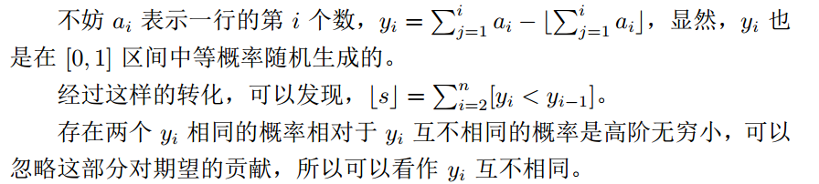
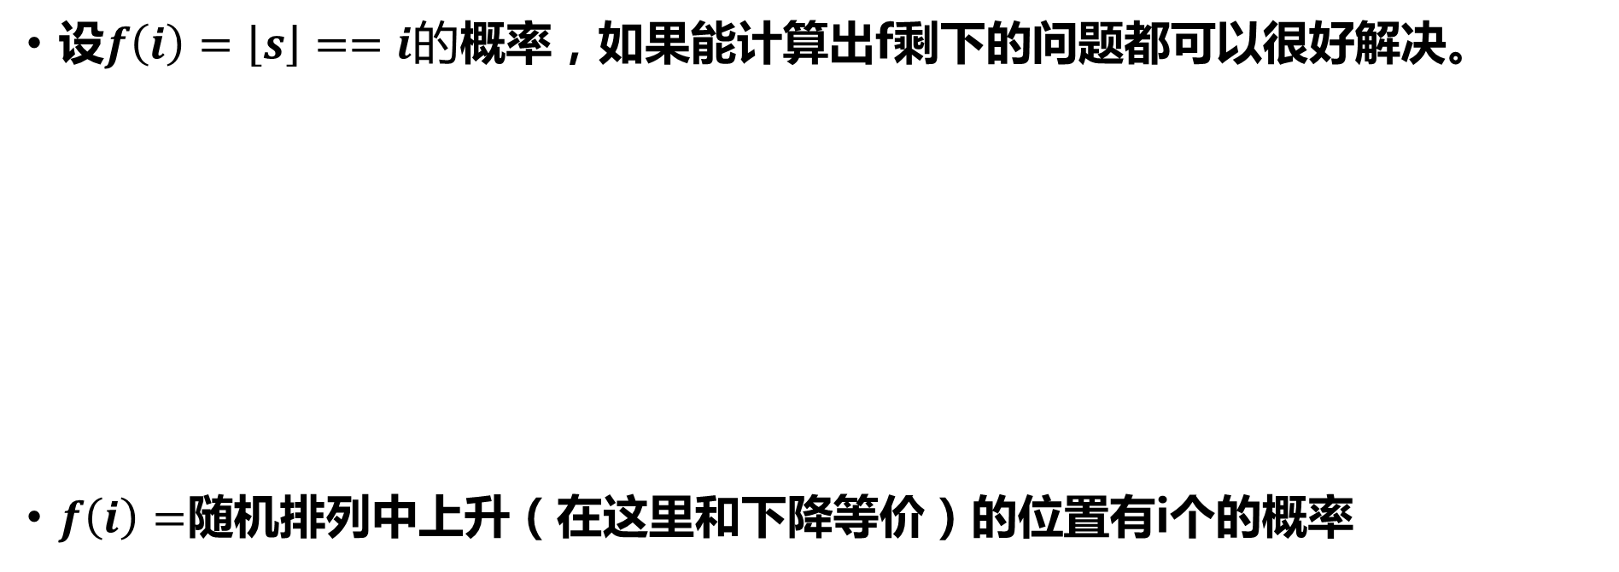
设$f\left(i\right)=\left\lfloor s\right\rfloor ==i的$概率，如果能计算出f剩下的问题都可以很好解决。
$f\left(i\right)=$随机排列中上升（在这里和下降等价）的位置有i个的概率

Slide 42
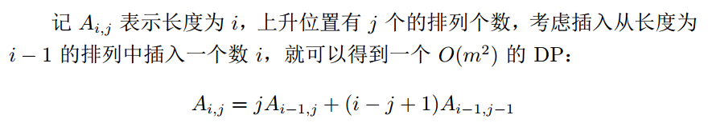
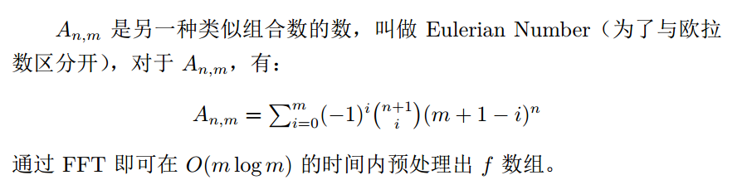
Eulerian Number

Slide 43
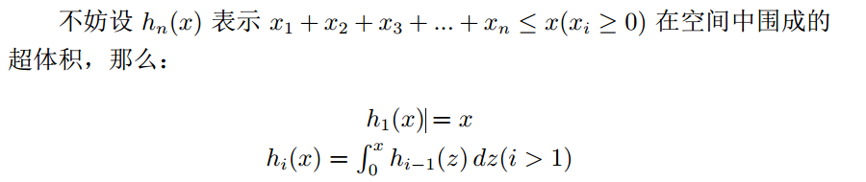

我们可以通过积分法，来证明这个式子的正确性
简单推导可以得到：

Slide 44

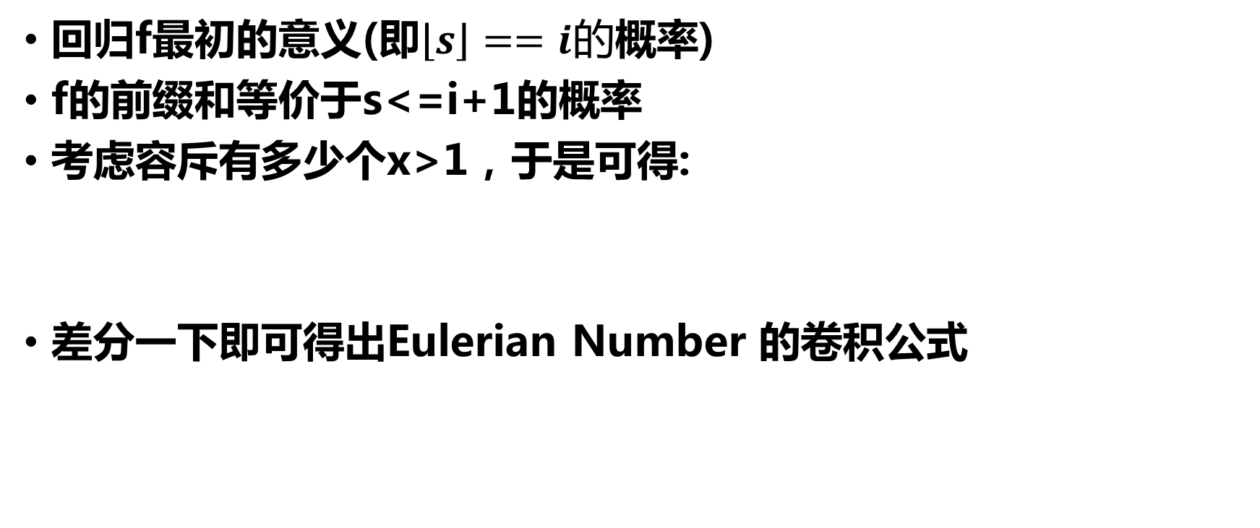
回归f最初的意义(即$\left\lfloor s\right\rfloor ==i的$概率)
f的前缀和等价于s<=i+1的概率
考虑容斥有多少个x>1，于是可得:
差分一下即可得出Eulerian Number 的卷积公式

Slide 45
[agc002f]Leftmost Ball
n种颜色每种颜色有k个球（这n种颜色不含白色），排成一行，把每种颜色第一个球涂成白色。
问颜色序列方案数。
n,k<=2000

Slide 46
方案合法满足任意后缀0的个数不比颜色种类数多。
不妨设dp表示f[i,j]已经用了i种颜色，放了i-j个0。
每次可以在最前面放0。
也可以新加一种颜色，为了不计重最前面的要是这种新颜色。
最后还要乘上颜色的阶乘。

Slide 47

[agc013e]Placing Squares
给你一个大小为m的集合S，S中不包含n。
现在对于一个正整数序列a1−ak(k并不是给定的)，如果不存在si属于集合S，且sk=n，就是合法的，其中s表示a的前缀和。
这样的序列贡献是 ，求所有合法序列的贡献和。
m<=10^5，n<=10^9

Slide 48
模型转换
我们不妨进行一下巧妙的模型转化。
有一个长度为n的序列，你可以在一个位置里放红球或绿球，你还可以在边界以及位置间隙放分隔板，要求满足以下要求：
左边界和右边界必须放分隔板
如果一个位置i属于集合S，那么i和i+1之间的间隙不能放分隔板
任意两个分隔板之间的区域必须恰好放一个红球与一个绿球。
求方案数。
这个是和原问题等价的。

Slide 49
然后我们可以设dp[i][0~2]表示做到第i个位置目前最后一个分隔板后的区域已经放了多少个球。
我们可以把转移写成两个矩阵（一个矩阵是允许放分隔板，另一个是不允许）。
那么可以倍增矩阵乘法做m次，来得到dp[n]。

Slide 50
[hdu5181]numbers
把1~n顺序入栈，你可以决定出栈序列。
有m组关系，每组关系限制j要在k之前出栈。
问有多少种不同的出栈序列。
n<=600，m<=n^2

Slide 51
序列
首先有个坑点请先判掉，就是存在限制j=k就输出0。
我们考虑入栈出栈序列。
1入栈，写一个1。
2入栈，写一个2。
3入栈，写一个3。
3出栈，写一个3。
类似这样可以写出一个进出栈序列。
如果我们在最前和最后都加1个0，还可以看做是一个括号序列，也就是一颗以0为根节点的树。

Slide 52

观察
这颗树有以下几个特点：
1、若节点i的子树大小为k，则子树i中的点的编号是[i,i+k-1]。
2、如果i是j的祖先，说明j比i先出栈。
这样的话限制可以转化成子树大小的上下界限制。
我们设f[i,j]表示i子树大小为j，且每一个点都满足限制的方案数。
暂时先不考虑i的限制。
初始f[i,1]=1。
那么有
做完这个dp后，我们把非法的子树大小j都来个f[i,j]=0。 最后输出f[0,n+1]即可。

Slide 53
「THUWC 2017」随机二分图
有一个左右各 n个点的二分图，
图中的每条边或者不属于任何组或者只属于一个组。
有且仅有以下三类边的分组：
1：只有一条边，该条边恰好有 50%的概率出现。
2：恰好有两条边，这两条边有 50%的概率同时出现，有 50%的概率同时不出现。
3：恰好有两条边，这两条边恰好出现一条，各有 50%的概率出现。
组和组之间边的出现都是完全独立的。
求完美匹配数量的期望
n≤15

Slide 54
根据期望线性性，问题等价于求每种完美匹配出现的概率之和。
考虑对于2号组的边，我们拆成两条出现概率为0.5的独立边，
那么考虑它对匹配的影响，当某一个匹配只含其中的一条边时，对应的概率贡献是0.5，而如果同时含两条边，则对应概率贡献为0.25，而实际概率应是0.5，所以我们再加入一组概率为0.25的两条边的组来弥补，3号组类似处理即可。
接下考虑状压dp，
可以用一个30位二进制数来表示一个状态(前15位和后15位分别表示左右点的匹配情况)
这样合法的状态数有C(30,15)=155117520种，理论上是可以过的。
但直接枚举所有合法状态显然是不优的，
由于末状态只有一个，可以从末状态出发记忆化搜索。

Slide 55
[CF889E]Mod Mod Mod
给出一个长度为n的序列a.
定义f(x,n)=x mod a[n]且f(x,i)=x mod a[i]+f(x mod a[i],i+1) (1<=i<n)
求max(f(x,1))
n<=2*10^5,ai<=10^13

Slide 56
Solution
容易发现我们最后一定会存在至少一个位置i满足最初的x模下去，到第i为恰好为a[i]-1，否则可以整体加1。
我们考虑Dp
设x=X mod a[1] mod a[2]...mod a[i],F[i][j]表示当x取0~j时，位置1~i的贡献为x*i+F[i][j]。
考虑转移，若j<a[i+1],则F[i+1][j]=F[i][j]
否则分成两部分：
F[i+1][j mod a[i+1]]=F[i][j]+i*(j-j mod a[i+1])
F[i+1][a[i+1]-1]=F[i][j]+i*((j+1)/a[i+1]*a[i+1]-a[i+1])
容易发现这样只有O(n)个有用状态，并且对于每个有用状态，我们只会转移O(log A)次，可以用数据结构/map等来维护这个DP。
总复杂度O(n log n log A)

Slide 57
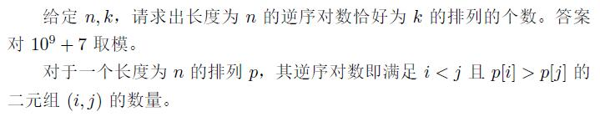
逆序对
n,k<=10^5。

Slide 58
模型转换
假设有一个i的排列，插入i+1逆序对个数会增加多少？
发现会增加0~i。
因此模型转化为，n个变量，0<=xi<i
问有多少x序列，满足和为k。

Slide 59
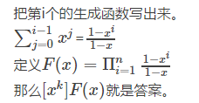
推生成函数

Slide 60
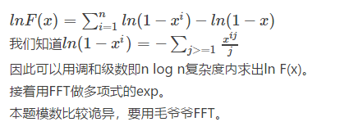
多项式解法（理论复杂度优越实际效率差）

Slide 61
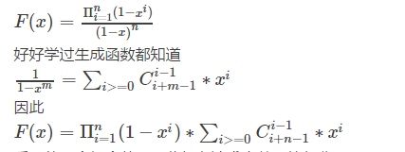
DP
后面就是个组合数，因此想办法求出前面的部分。

Slide 62
DP
观察它的组合意义： 有n个物品，第i个物品大小为i。 假如选了j个物品，贡献系数为(-1)^j。
就是个带符号的连续背包问题！
我们考虑代入经典DP，设f[i,j]表示i个数和为j的贡献和。
想象有i个数递增的排列着。
第一种情况，全部+1。
那么f[i][j]+=f[i][j-i]
第二种情况，全部+1，再在最前面添加一个1。
那么f[i][j]-=f[i-1][j-i]（带符号所以这里是减号）
上面这两种情况可以造出任意互不相同的一堆递增数。 但是注意可能最大的那个会超出n，因此要除掉，有
f[i][j]+=f[i-1][j-(n+1)]（带符号所以这里是加号）

Slide 63
end

